Slide 1


陽光能源集團電子報
2020年第三十八期

Slide 2
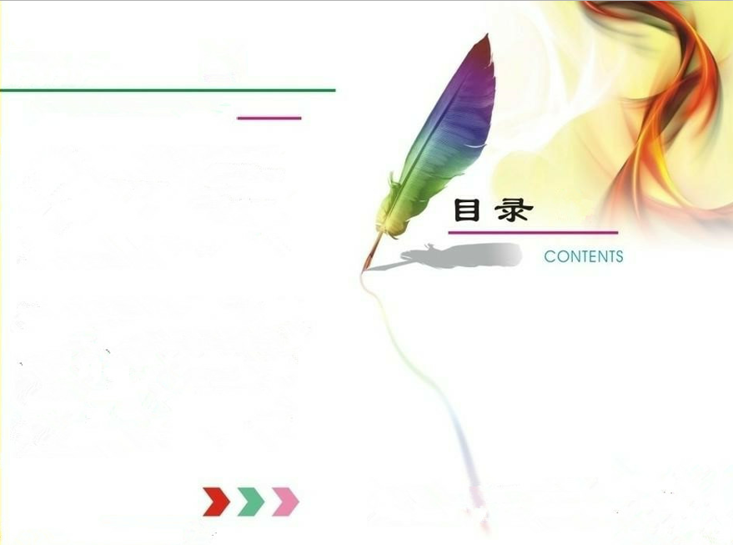
綠茵點亮夢想 青春閃耀光芒 —— 03

Slide 3

綠茵點亮夢想 青春閃耀光芒
為豐富員工業余文化生活，弘揚健康向上的體育精神，促進集團各單位員工間交流，增進團隊合作精神，2020年10-11月，集團工會和團委聯合舉辦了第四屆陽光杯足球比賽，共有四支代表隊參加了本屆比賽。為使各隊水平相當勢均力敵、競技更具觀賞性、比賽更加精彩，本屆比賽創新比賽方式，以抽簽形式確定分組並將公司理念融入到各球隊命名中——誠信隊、創新隊、競爭隊、卓越隊。10月15日，集團譚鑫總經理來到球場為揭幕賽開球，比賽正式拉開帷幕。
10-11月間共展開了八場激烈精彩的角逐，球員們身著整齊隊服，精神飽滿，齊聚綠茵場。多彩隊服映襯著綠茵球場，哨聲和著此起彼伏的歡呼聲，成為場上壹條靚麗的風景線。
本屆足球賽繼續延用內部員工作為裁判，不僅大大節省了外請裁判的費用，還增進了彼此

Slide 4
間的信任。雖是競技比賽，但隊員均以鍛煉身體，增進友誼，培養團隊合作精神為主要目的，在友好的氣氛中足球賽落下帷幕。本屆比賽精彩異常，冠亞軍和金靴獎都是踢到點球環節才決出勝負。最終創新隊登頂冠軍，競爭隊榮獲亞軍，卓越隊獲得季軍，誠信隊獲得第四名。隊員劉東飛、趙亮和謝徑巍分別獲得本屆最佳球員、金靴獎和最佳守門員獎項。比賽結束後公司領導為各隊頒發了獎牌和獎品。
本屆足球賽充分展現了我司員工團結友愛，積極進取的精神風貌，進壹步增強了團隊凝聚力，相信隊員們定會將奮力拼搏、永不言棄的精神發揚光大，在本職崗位上點亮夢想、閃耀光芒！

Slide 5
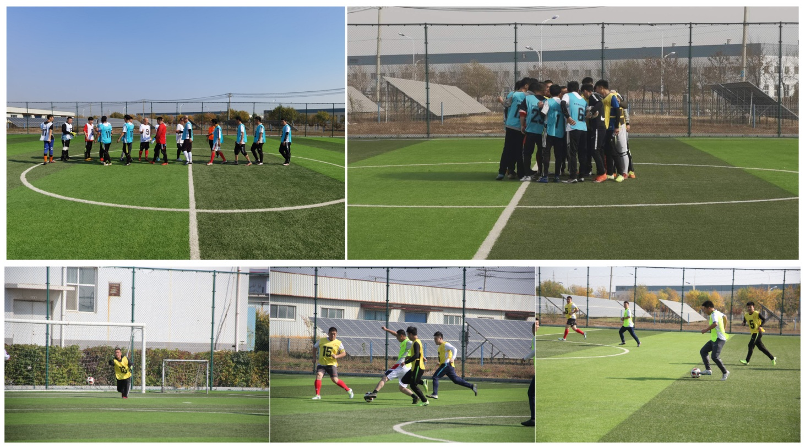
精彩瞬間

Slide 6
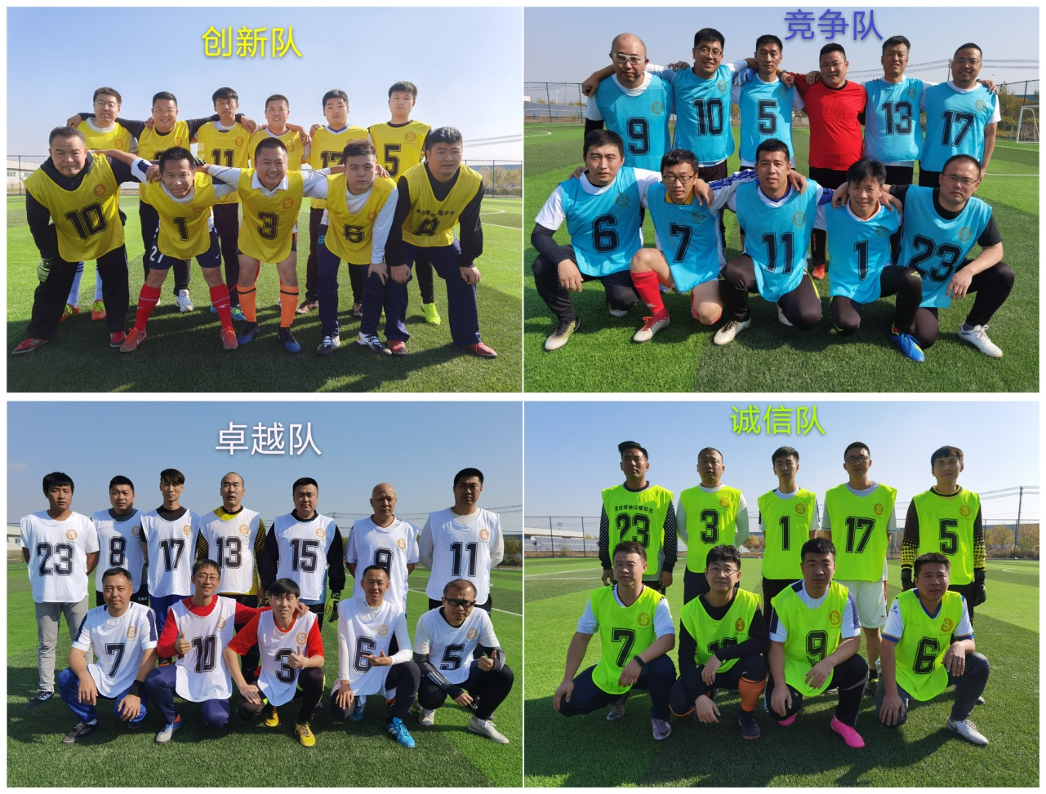
各隊合照

Slide 7
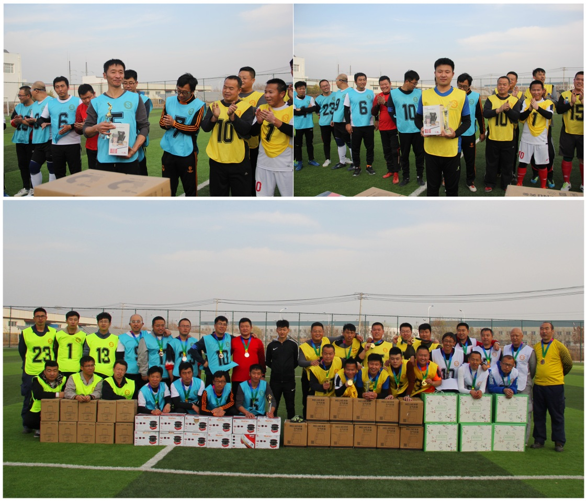
頒獎時刻

Slide 8
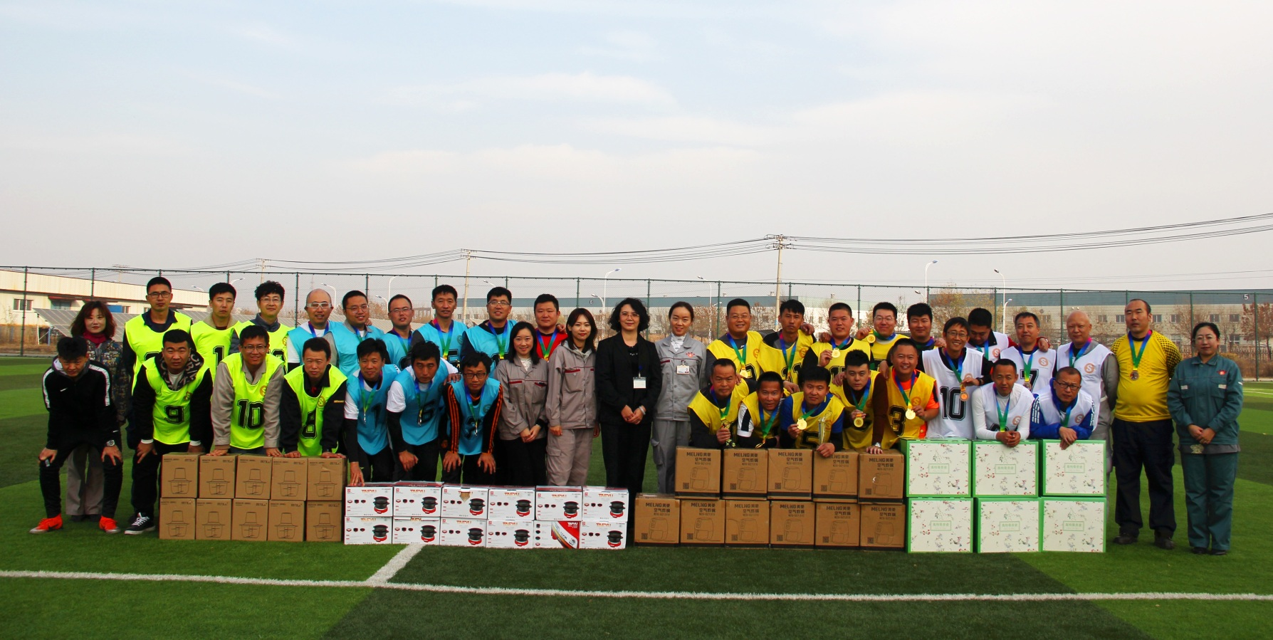
合影留念

Slide 9

2020-11-6

